Slide 1
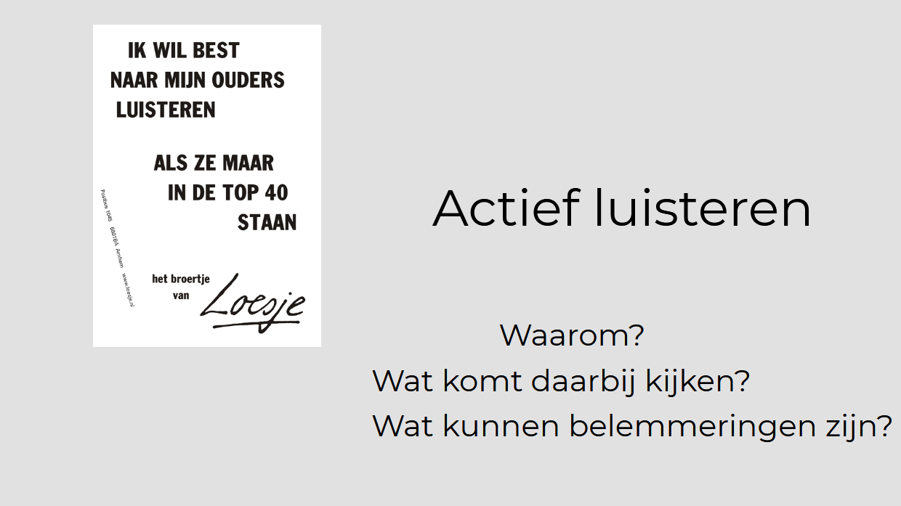

Slide 2
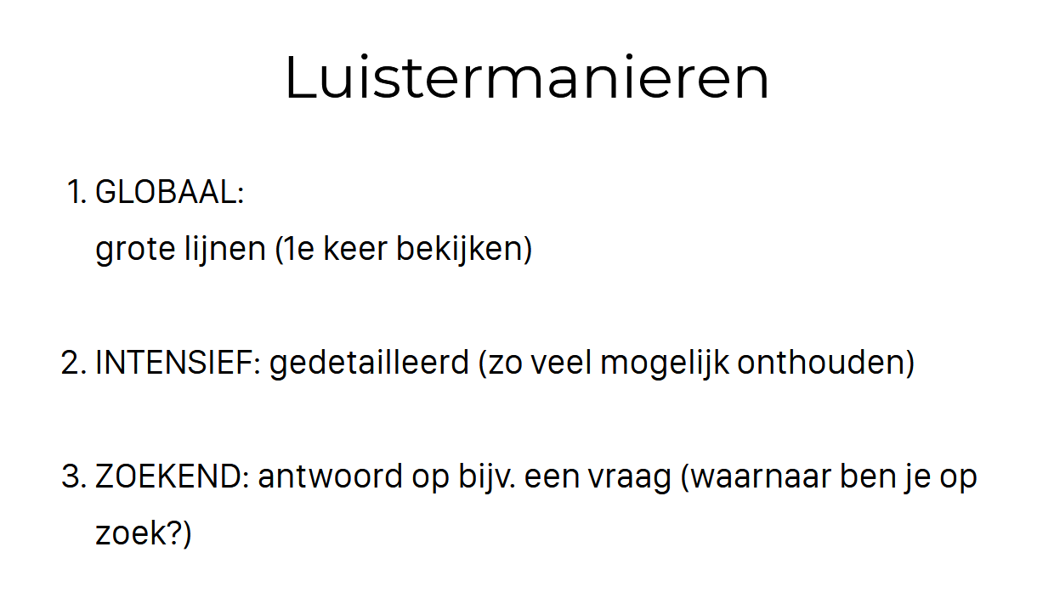
Luisterstrategieën

Slide 3
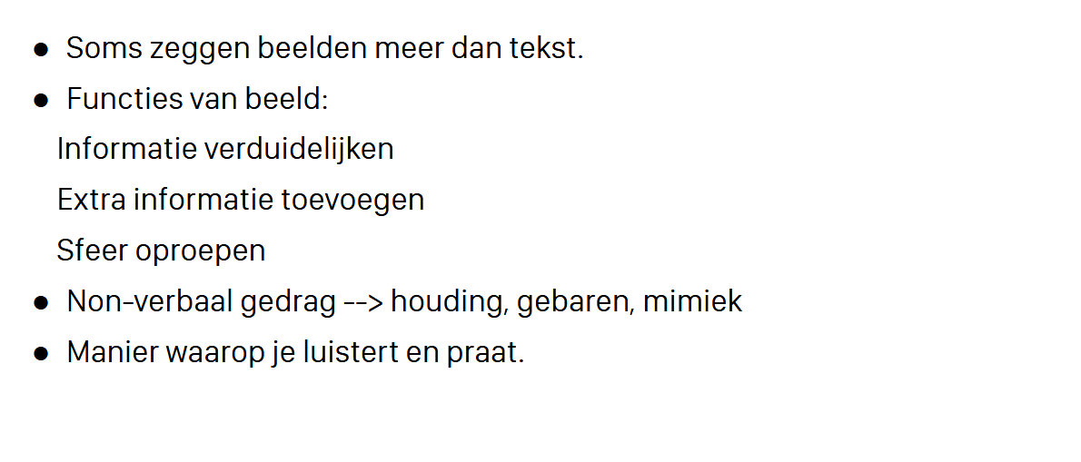
Waarop ook letten

Slide 4
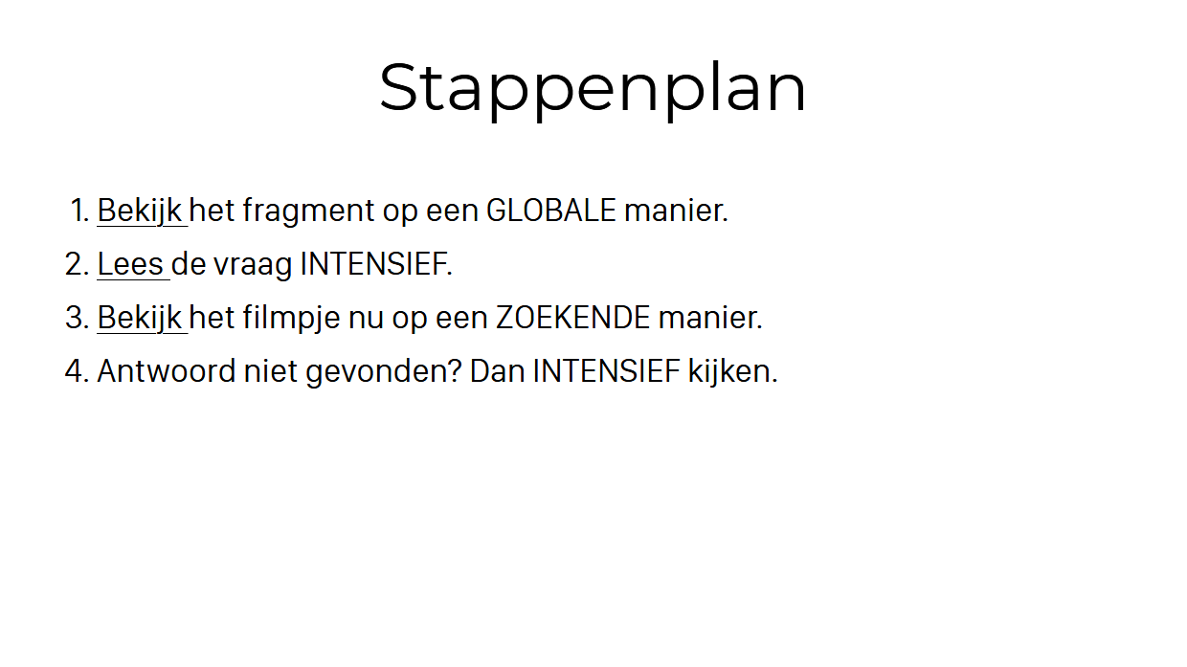
Actief Luisteren

Slide 5
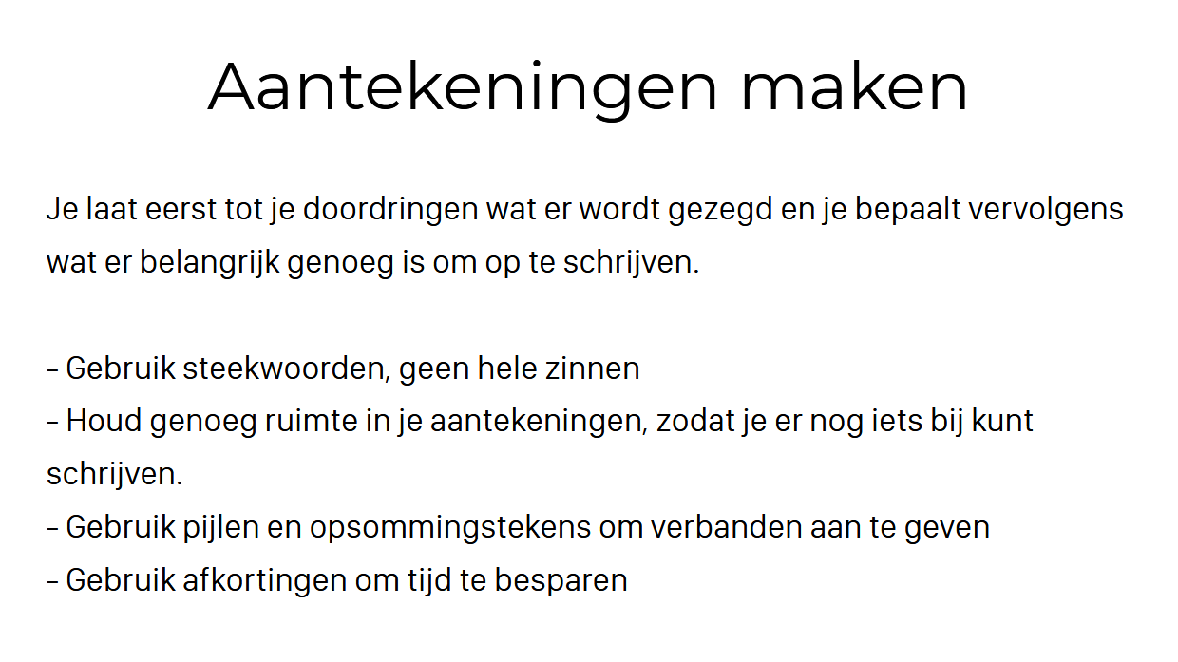
Help je werkgeheugen!

Slide 6
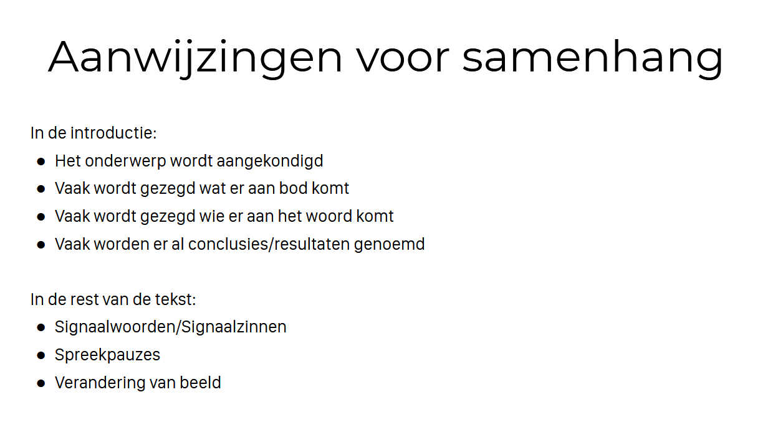
Tekstverbanden / verbanden binnen een fragment

Slide 7
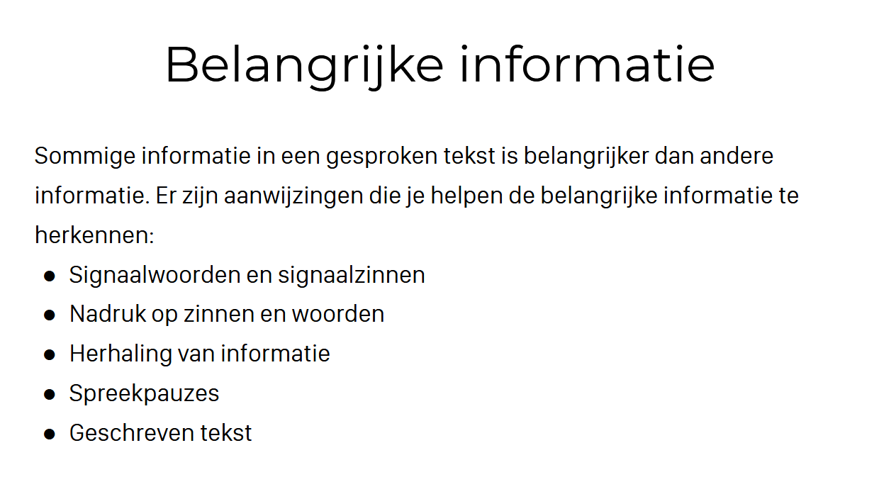
De grote lijn en hoofdzaken

Slide 8
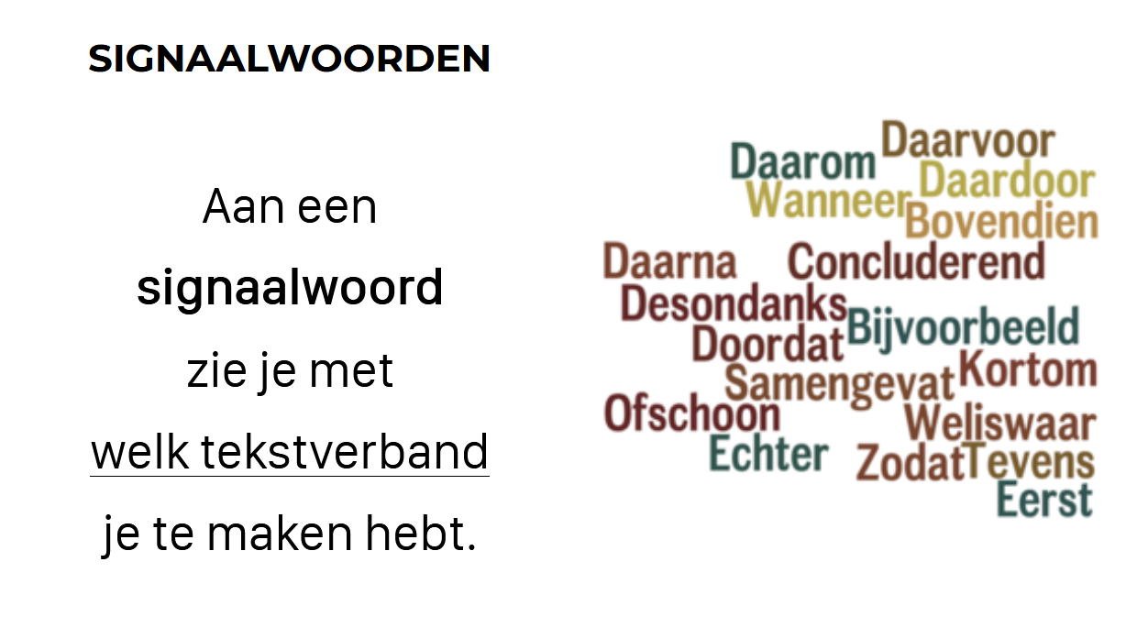
Daar zijn ze weer: signaalwoorden!

Slide 9
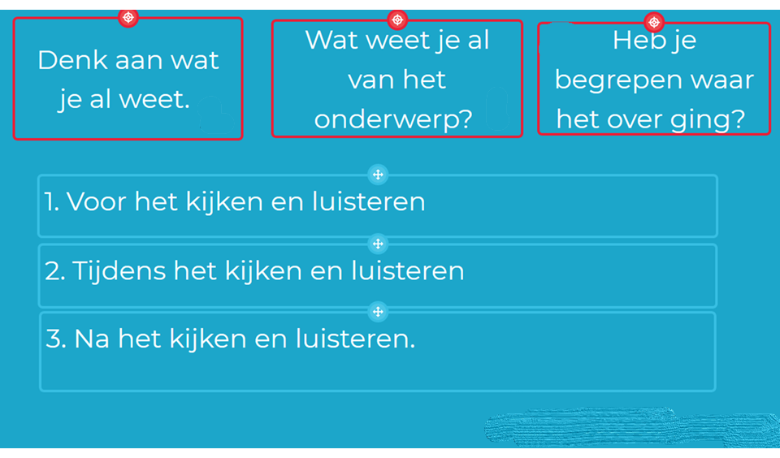
Wat hoort bij 1, 2, en 3…?
Notes:
1 > B
2 > A
3 > C

Slide 10
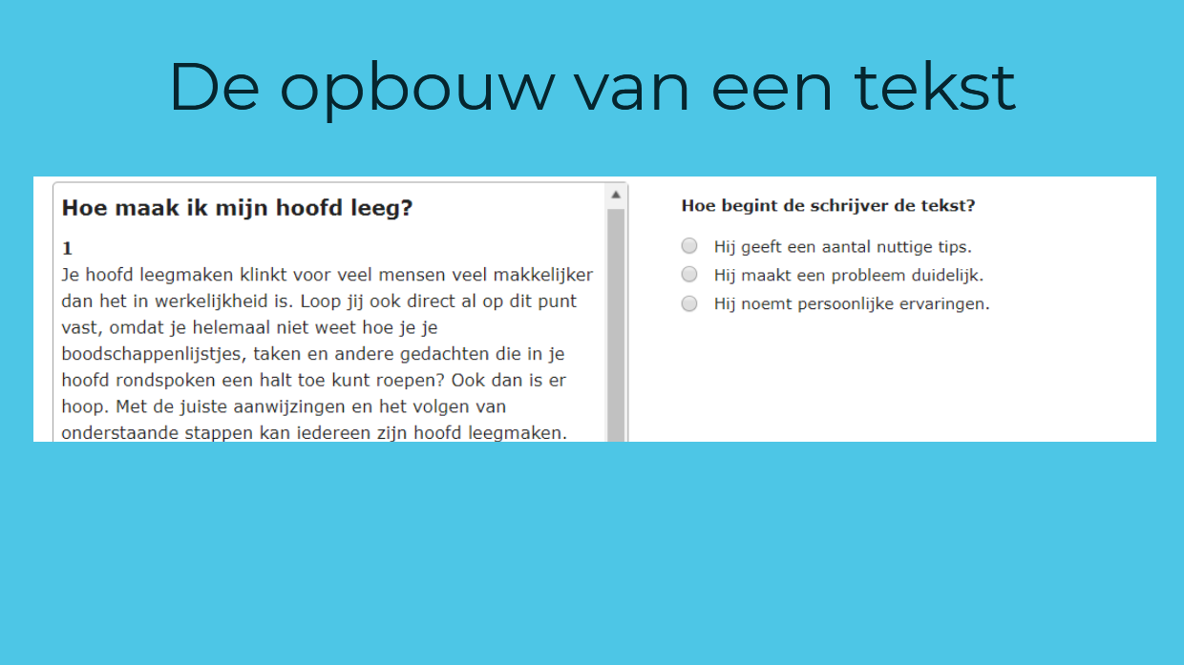
a,b of c?
Notes:
C

Slide 11
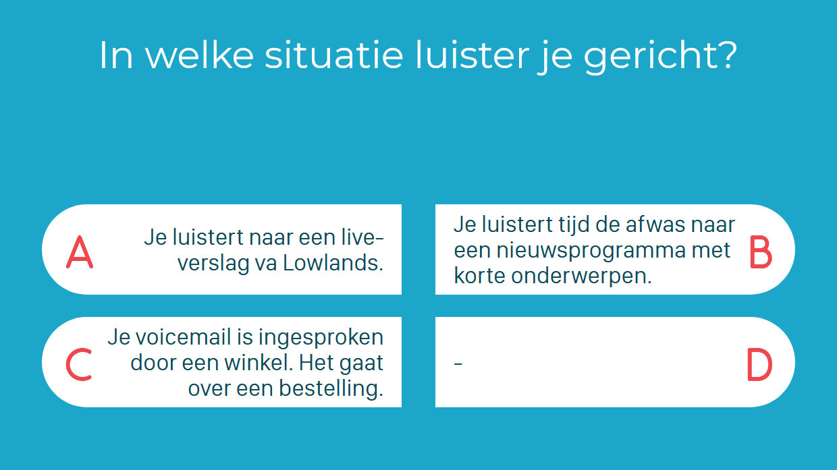
Notes:
C

Slide 12
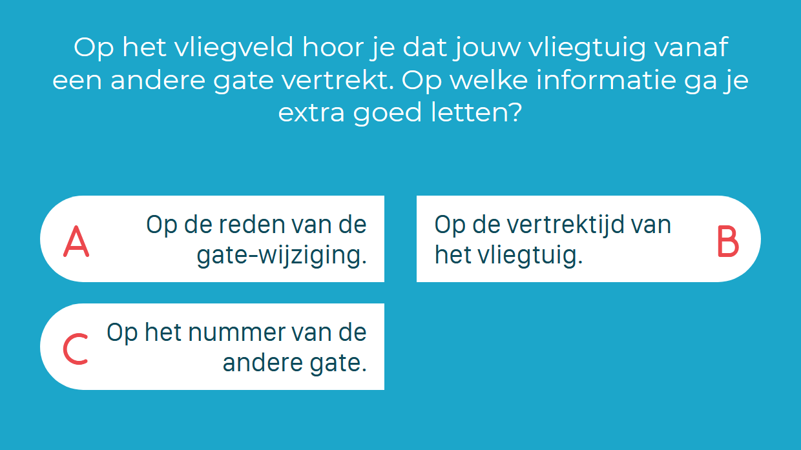
Notes:
C

Slide 13
Notes:
C

Slide 14
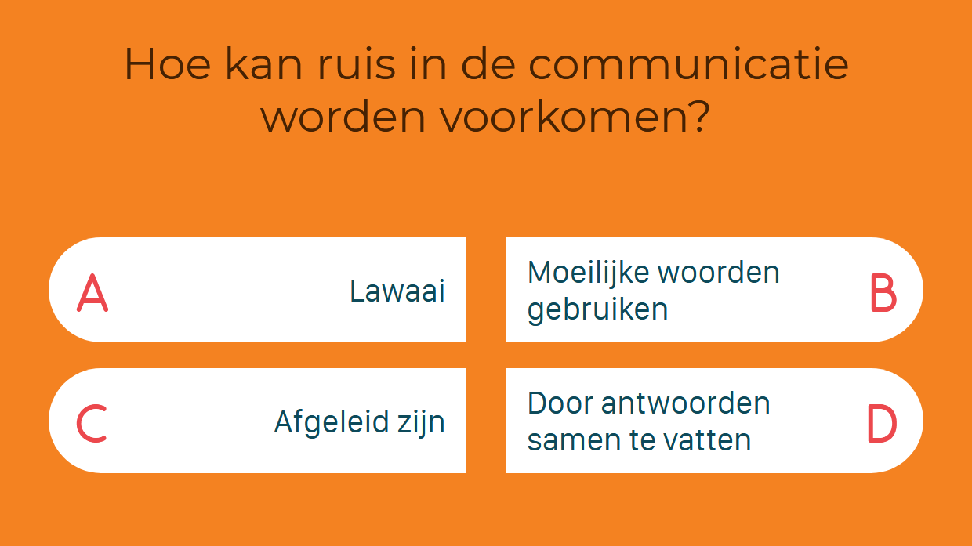
Notes:
D

Slide 15
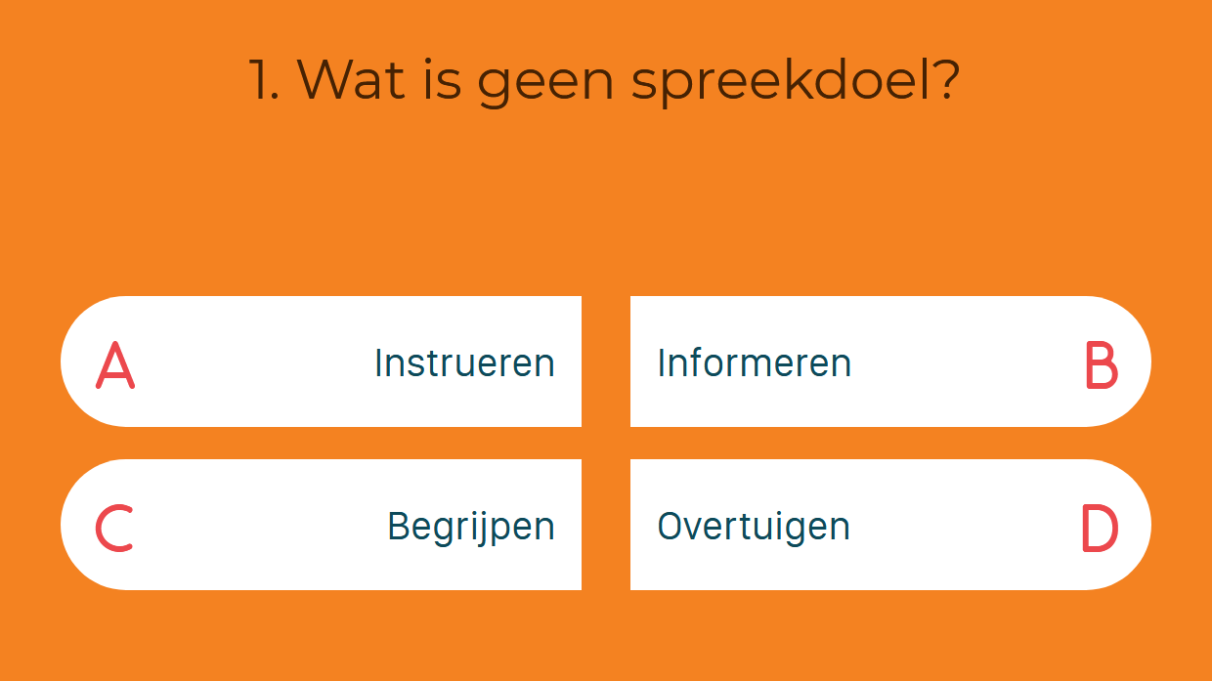
Notes:
C

Slide 16
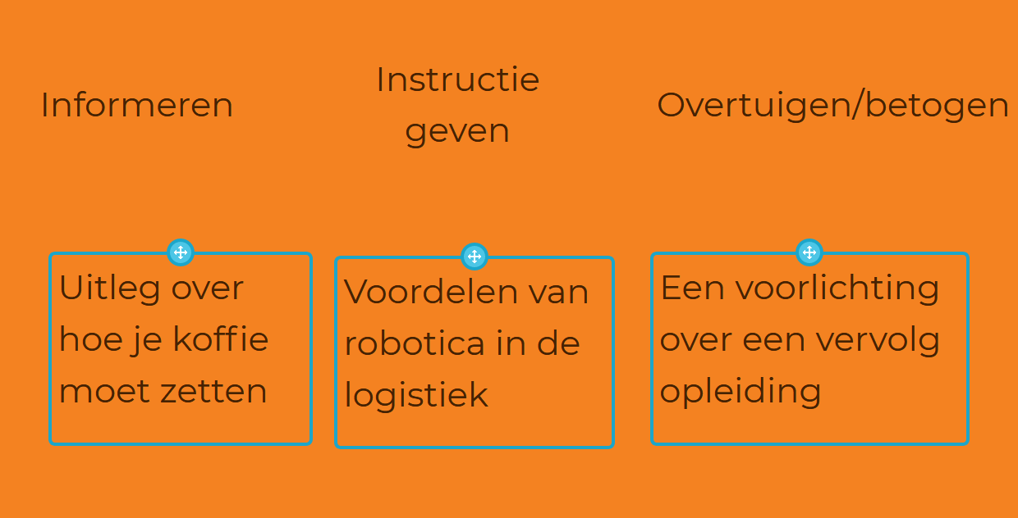
Wat hoort bij wat?
Notes:
3 > informeren
1 > instrueren
2 > overtuigen betogen

Slide 17
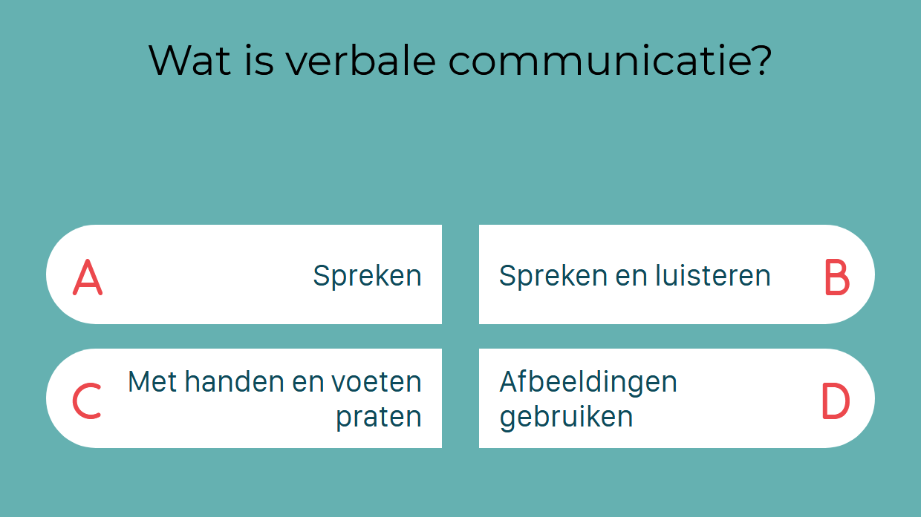
Notes:
A

Slide 18
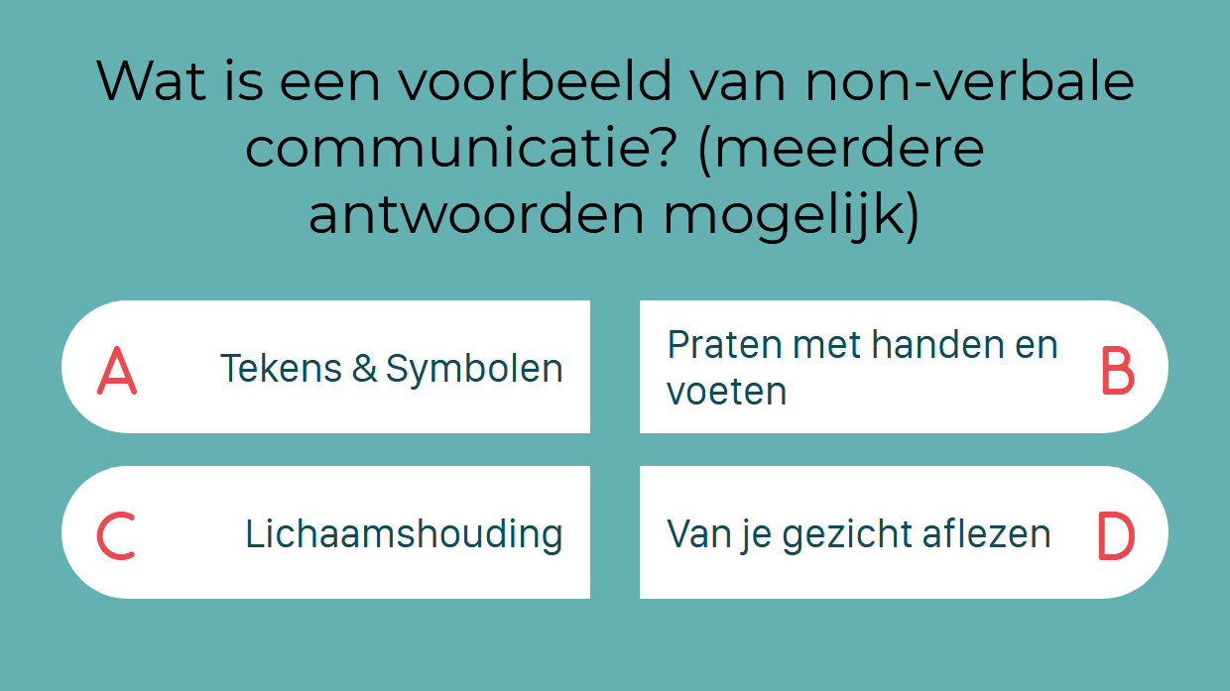
Notes:
alle

Slide 19
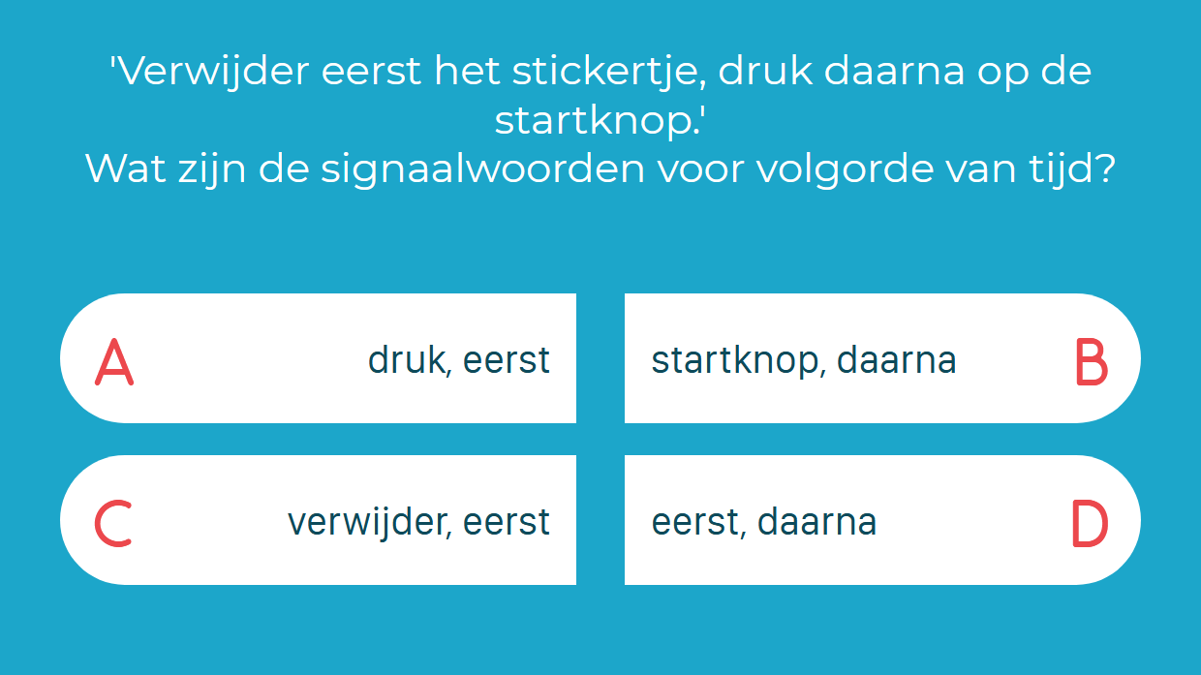
Notes:
D

Slide 20
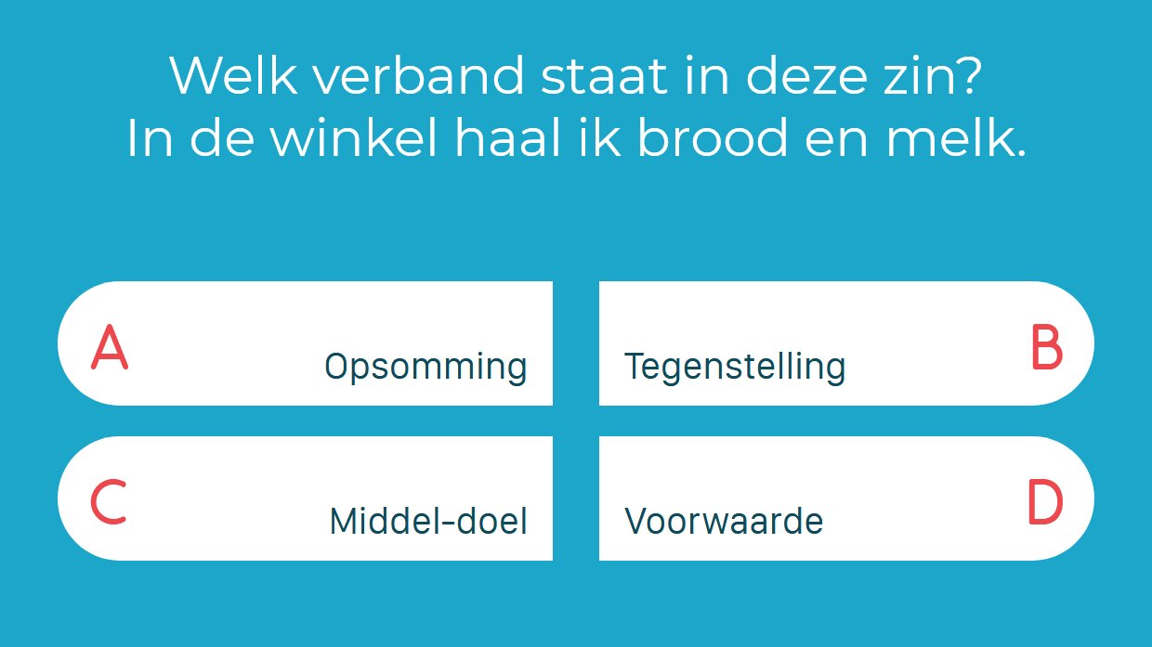
Notes:
A

Slide 21
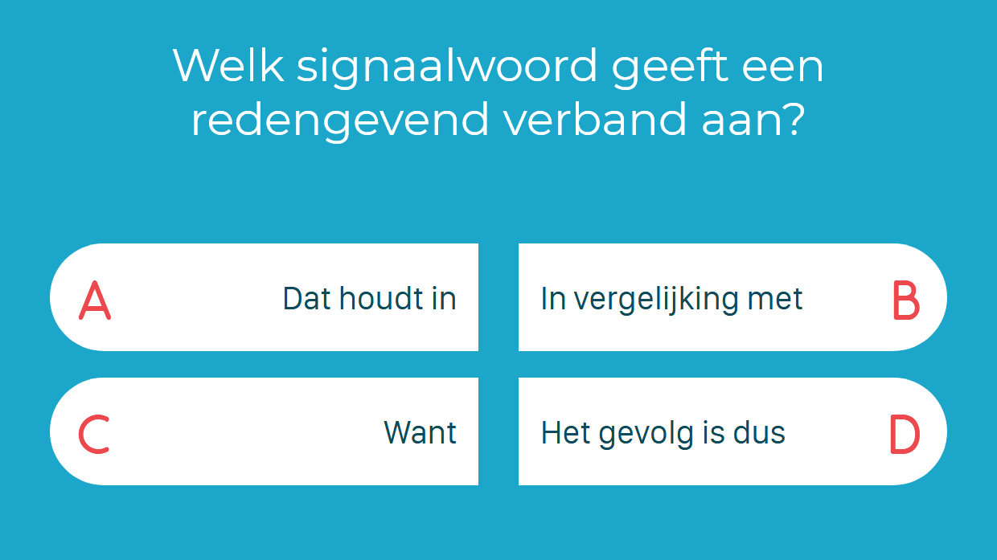
Notes:
c

Slide 22
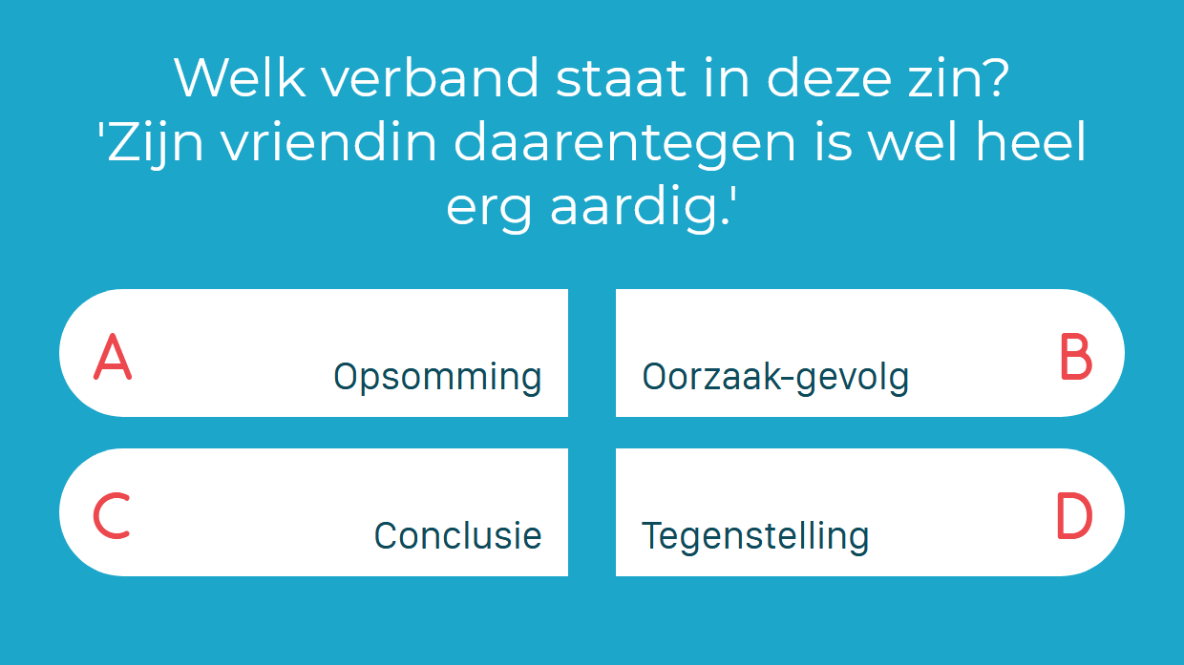
Notes:
D (daarentegen)

Slide 23
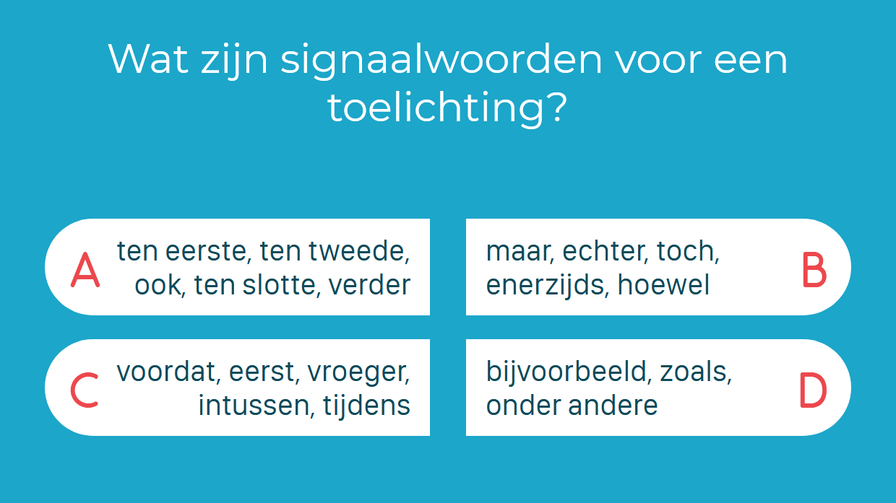
Notes:
D

Slide 24
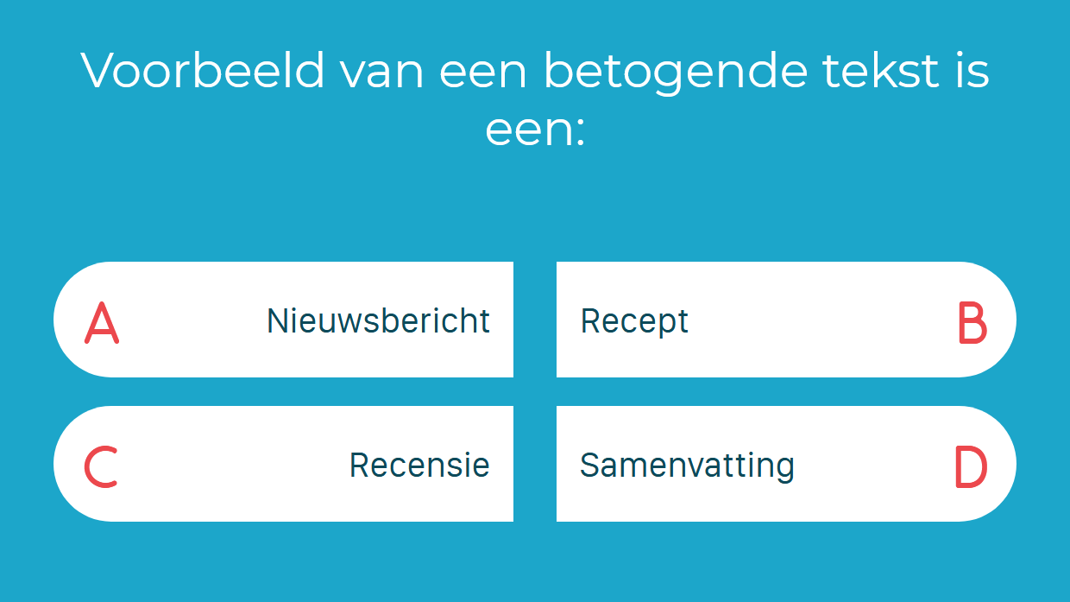
Notes:
C

Slide 25
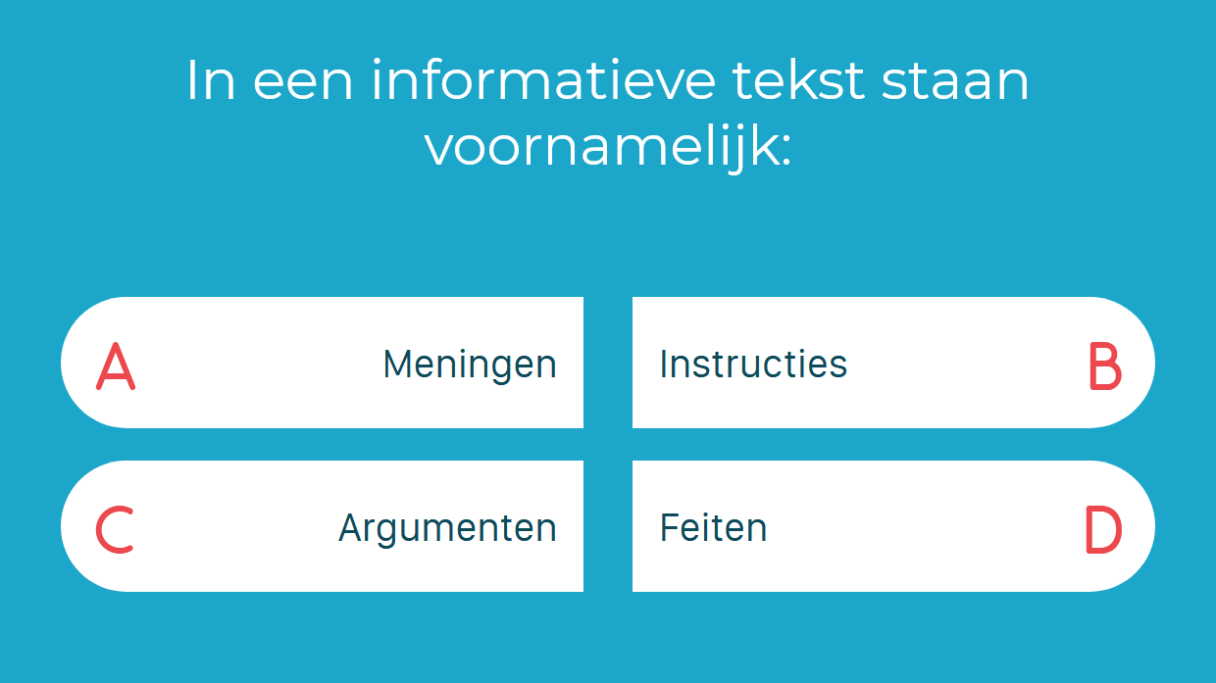
Notes:
D

Slide 26
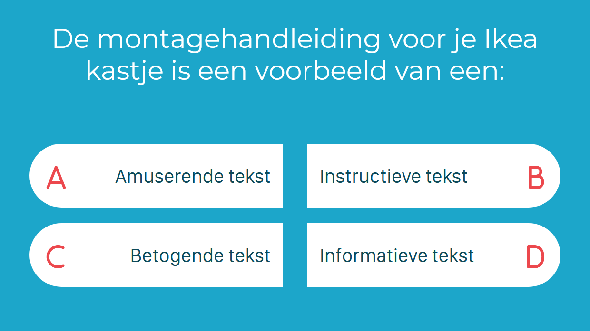
Notes:
B

Slide 27
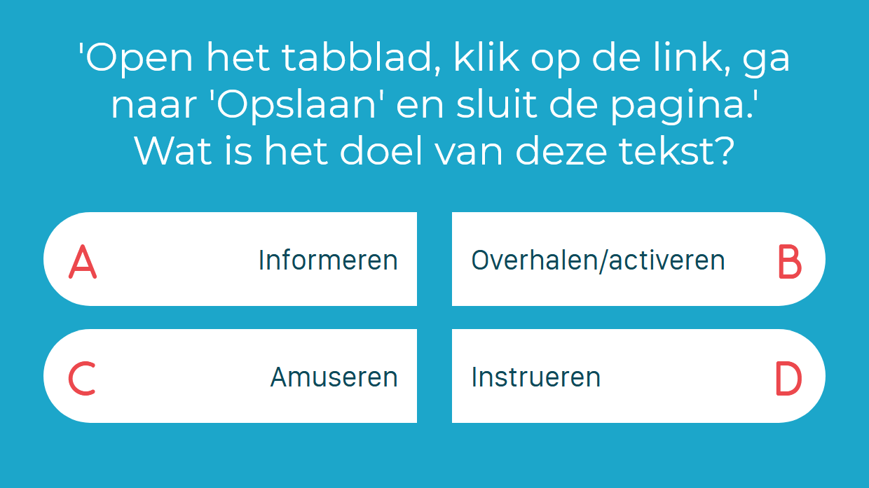
Notes:
C

Slide 28
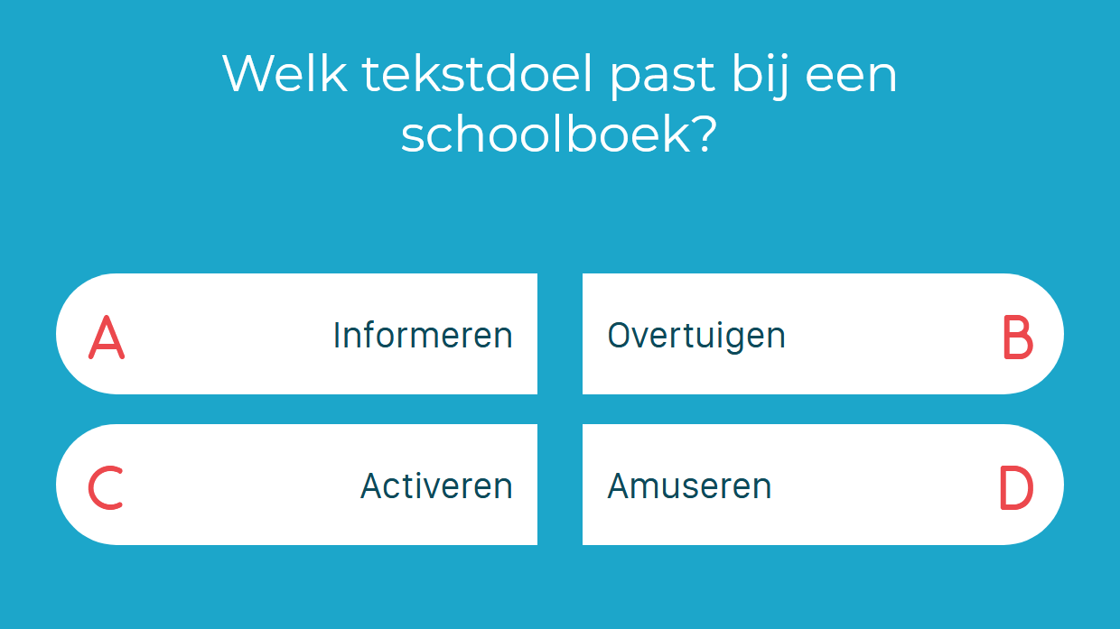
Notes:
A

Slide 29
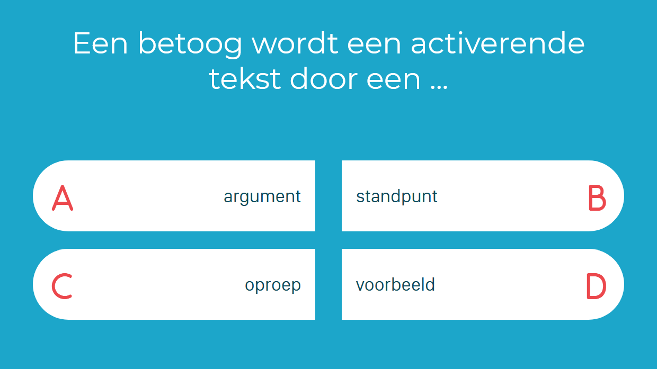
Notes:
C

Slide 30
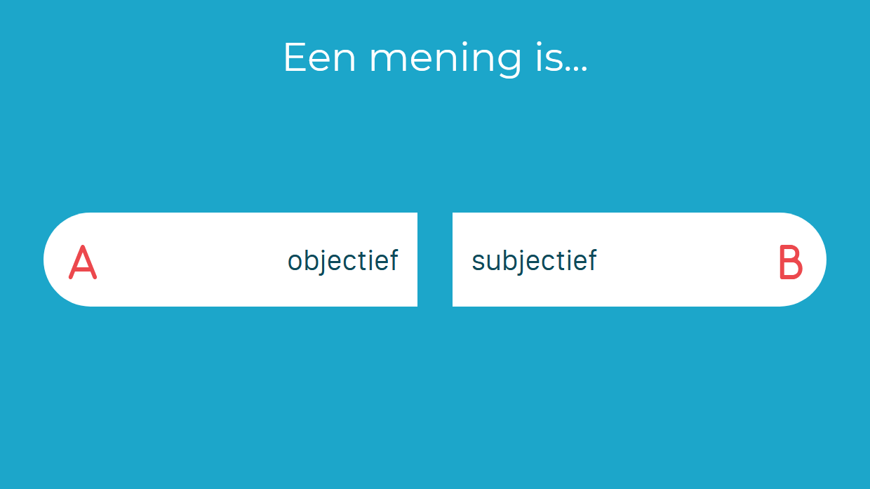
Notes:
B

Slide 31
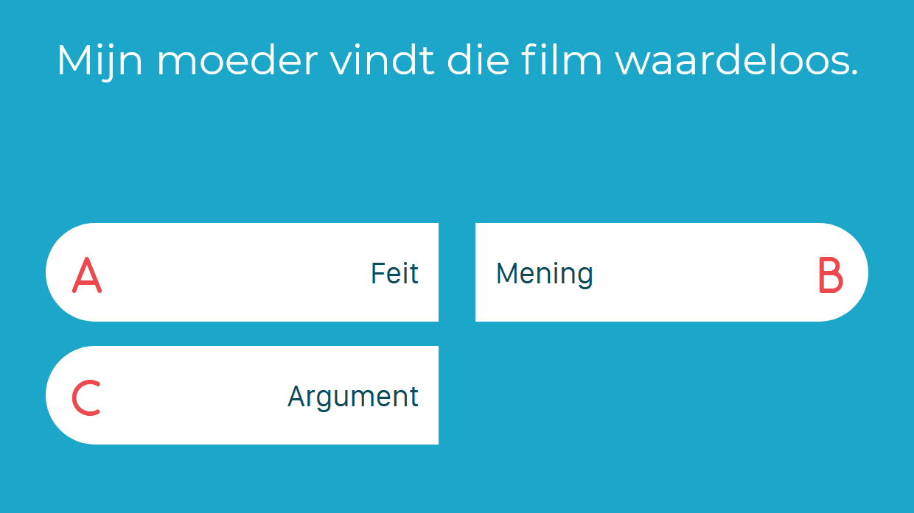
Notes:
B

Slide 32
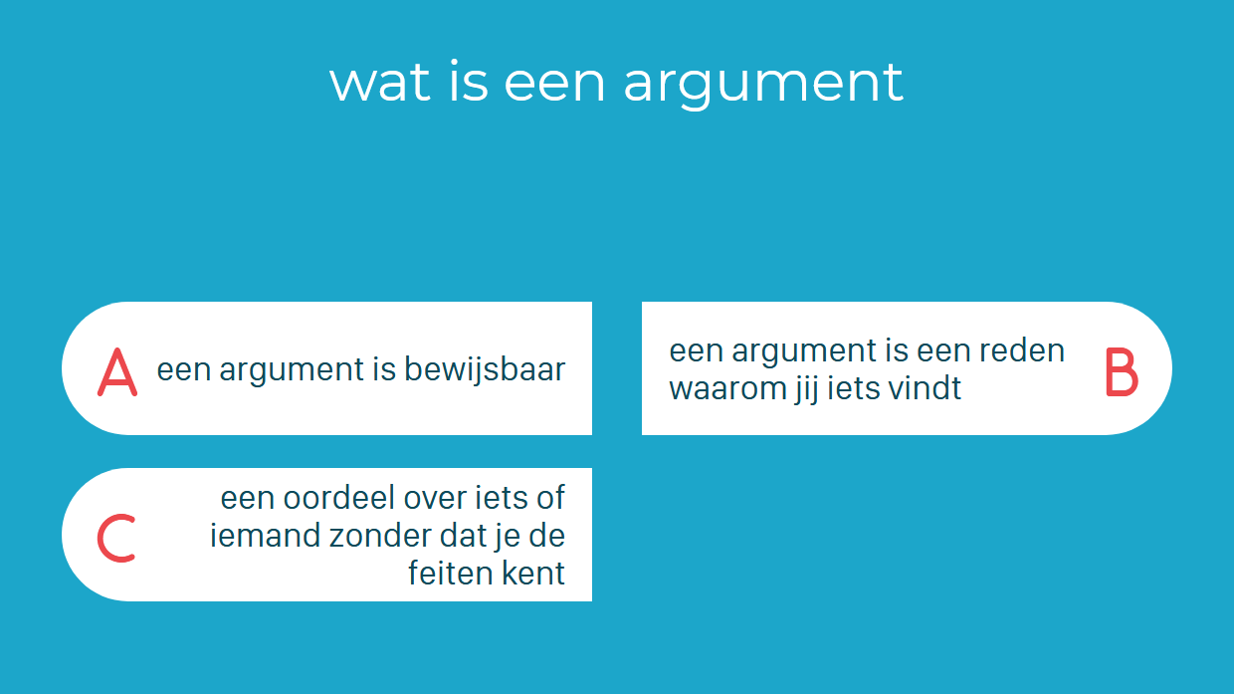
Notes:
B

Slide 33
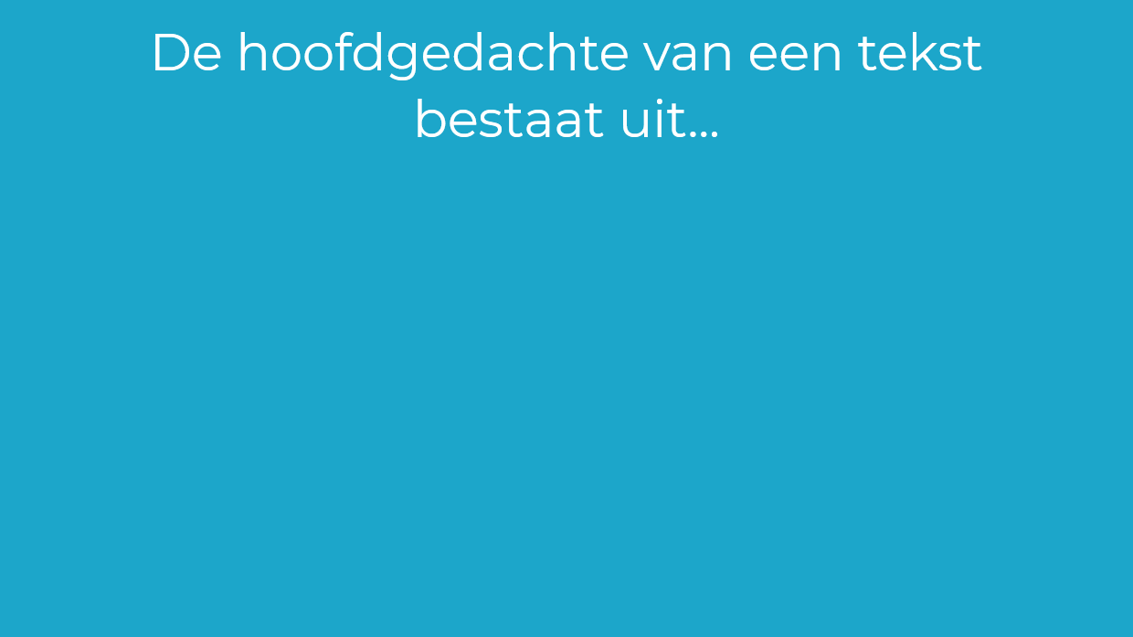
Notes:
Alles wat je in één zin over het onderwerp kunt zeggen.

Slide 34
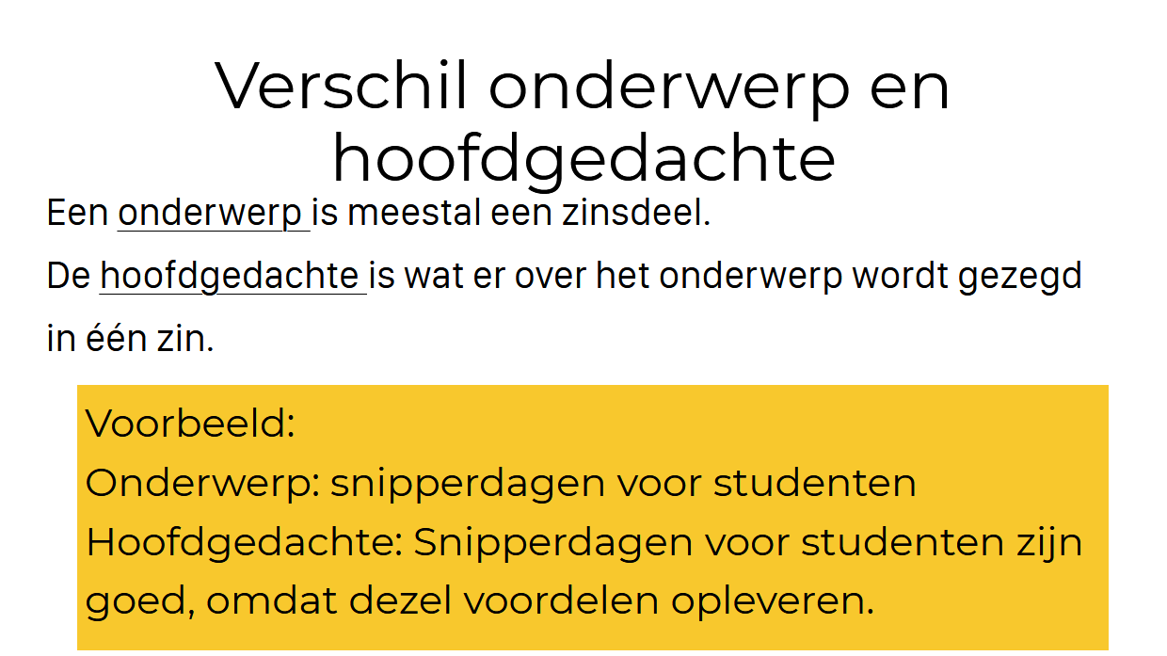

Slide 35
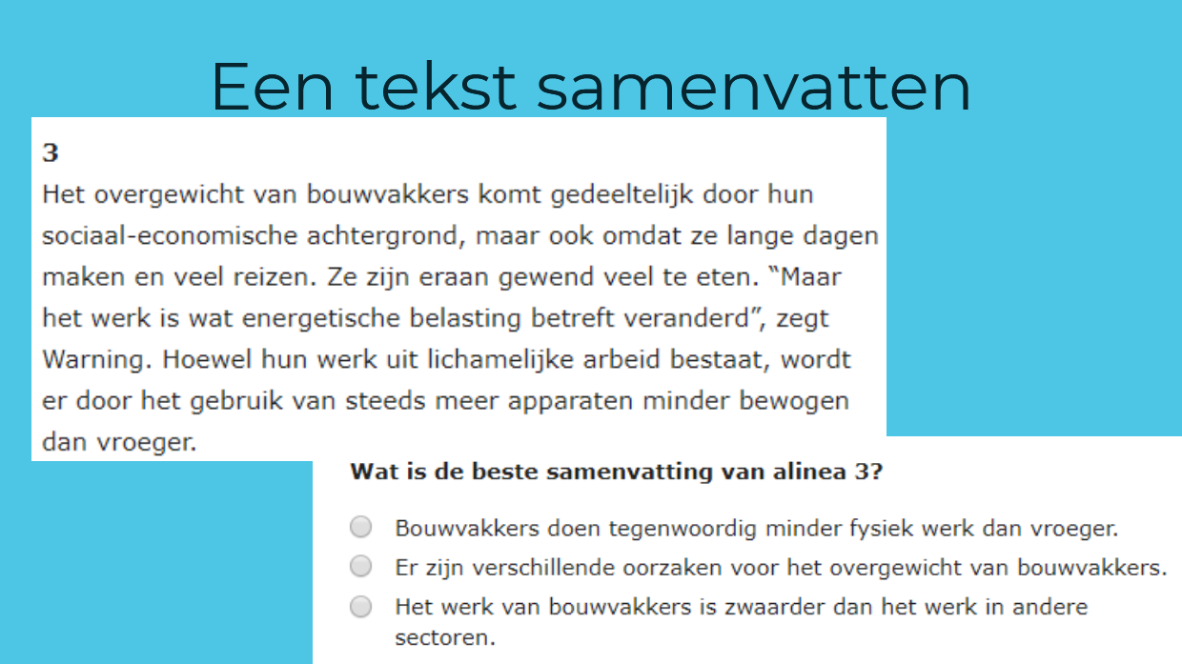
a, b of c?
Notes:
B

Slide 36
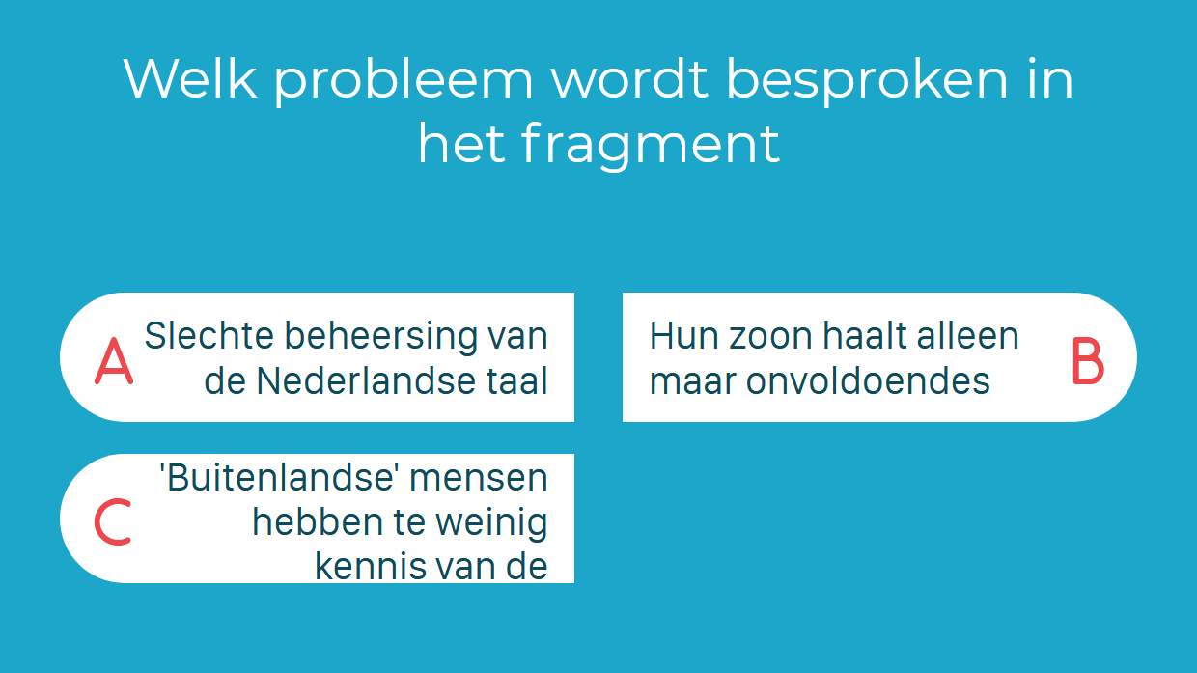
https://www.youtube.com/watch?v=D4h5O_ZRxXw (1.46)
Notes:
C. Draadstaal Het goedste Nederlands. Satire. Mensen met een niet-Nederlandse nationaliteit hebben te weinig kennis van de Nederlandse taal en daarom wordt het Nederlands aangepast aan hun manier van praten. Daardoor haalt hun zoon onvoldoendes.

Slide 37
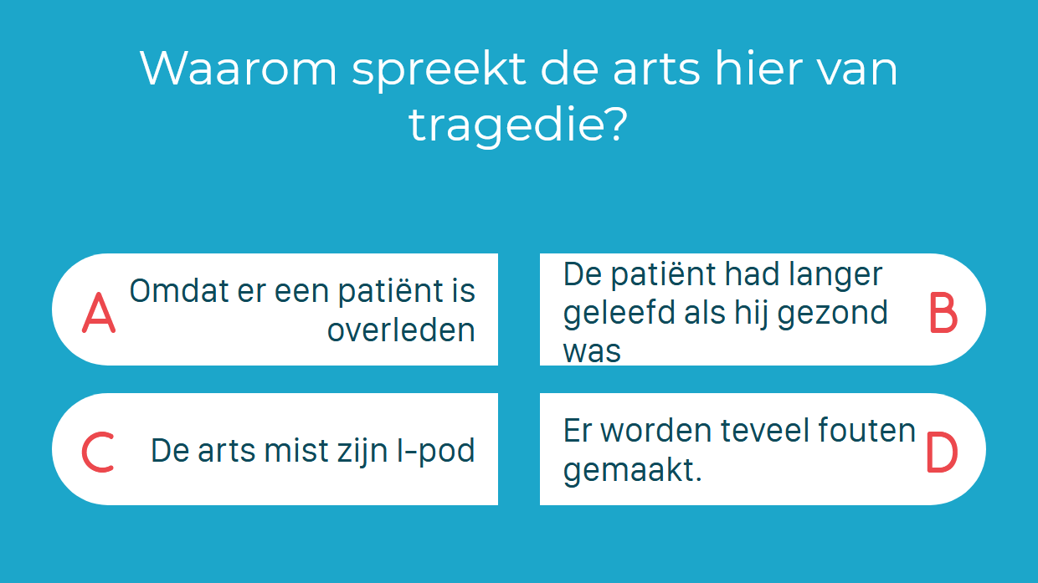
https://youtu.be/2SohQo6pMEA (2.25)
Notes:
B Complicatie, tragedie. Niet echt sprake van fataal geworden operatie. Patiënt is ziek en kent de gevaren van de operatiekamer. Complicatie is dat hij ziek is geworden. Satire Draadstaal.

Slide 38
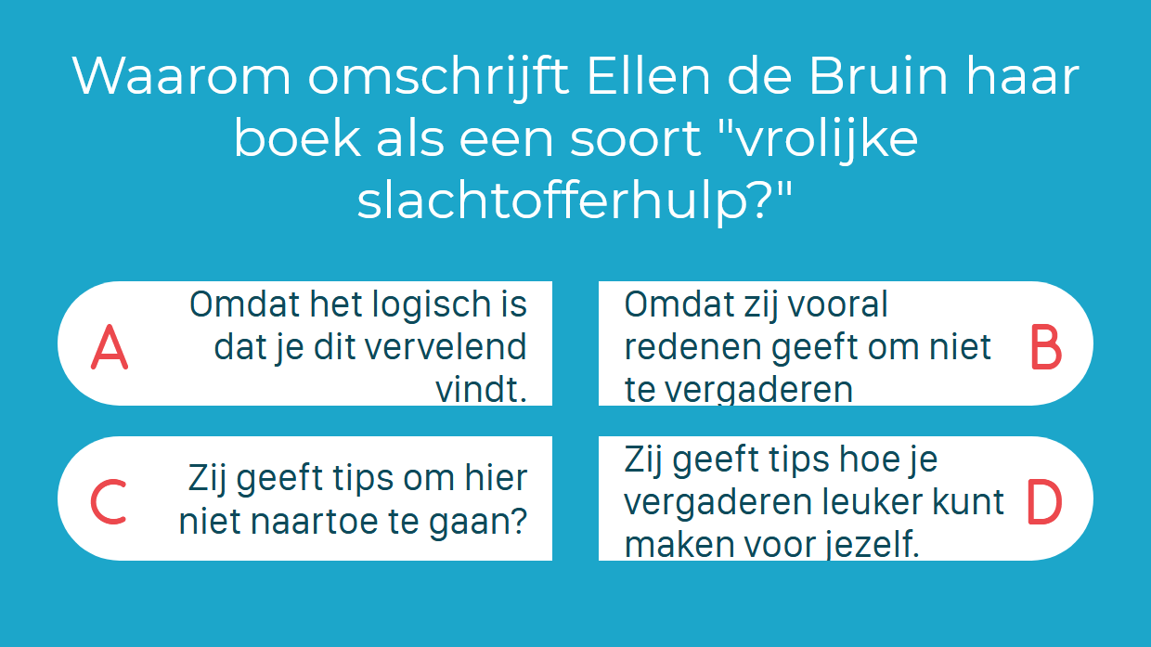
https://www.youtube.com/watch?v=p3ILHM28Wzs (2.08)
Notes:
B Stelling, niet vergaderen. Het is niet effectief, het is ontwijkgedrag om problemen meteen op te lossen, brainstormen in een groep werkt niet goed, vergaderen is een soort van rituaal, mensen gaan er versluierend door praten: ga er niet heen. Vergader niet.

Slide 39
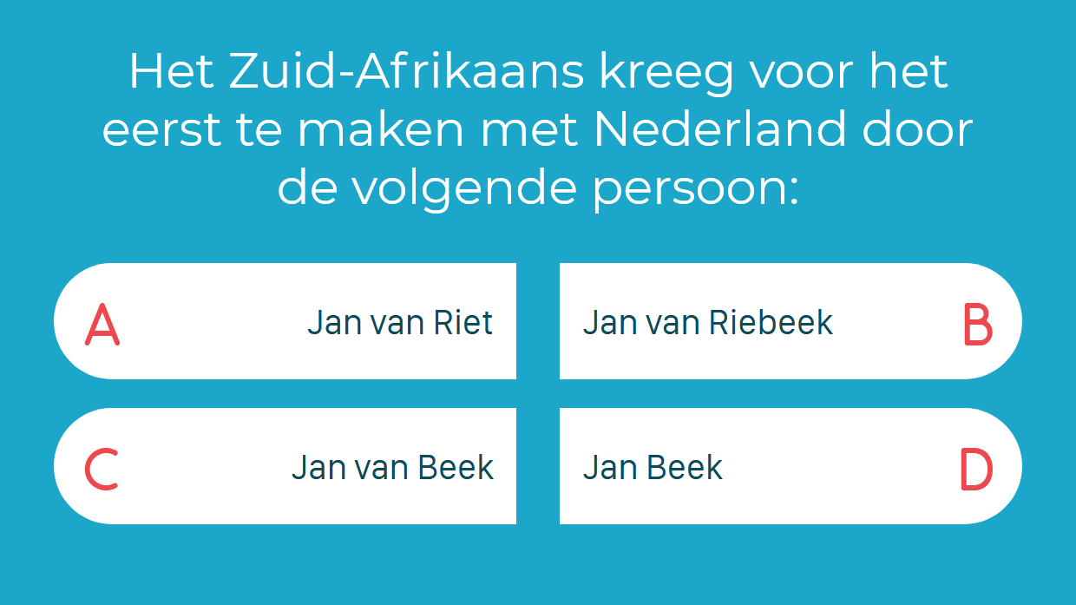
https://schooltv.nl/video/waarom-spreken-ze-in-zuid-afrika-een-soort-nederlands-een-mengelmoes-van-verschillende-talen/ (1.27)
Notes:
B
Tekst: https://schooltv.nl/files/Letterlijke_tekst/2011/2011_t_WO_NTR_426461_zuidafrika01.pdf

Slide 40
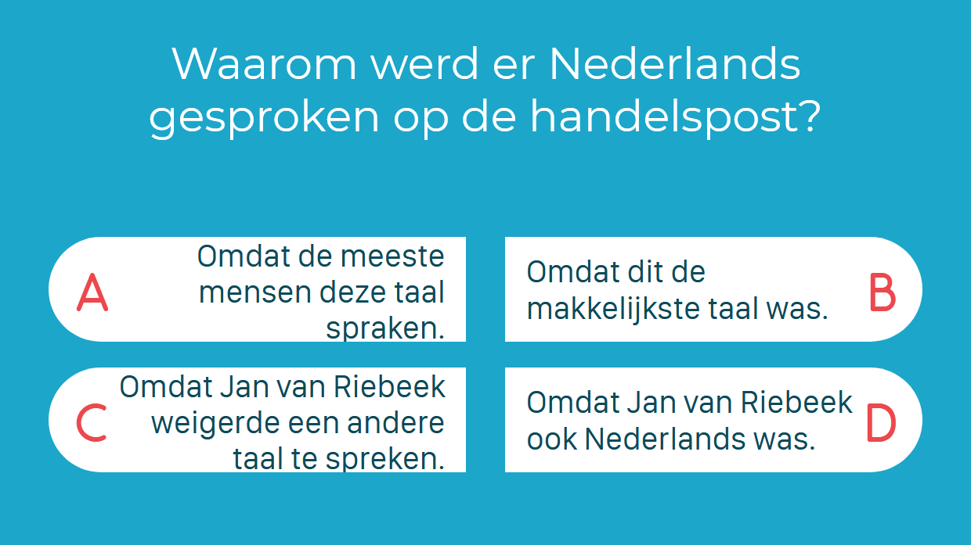
Notes:
C ….. En die leerden al snel dat ze maar beter Nederlands konden spreken, want denk maar niet datdie Nederlanders een andere taal gingen leren

Slide 41
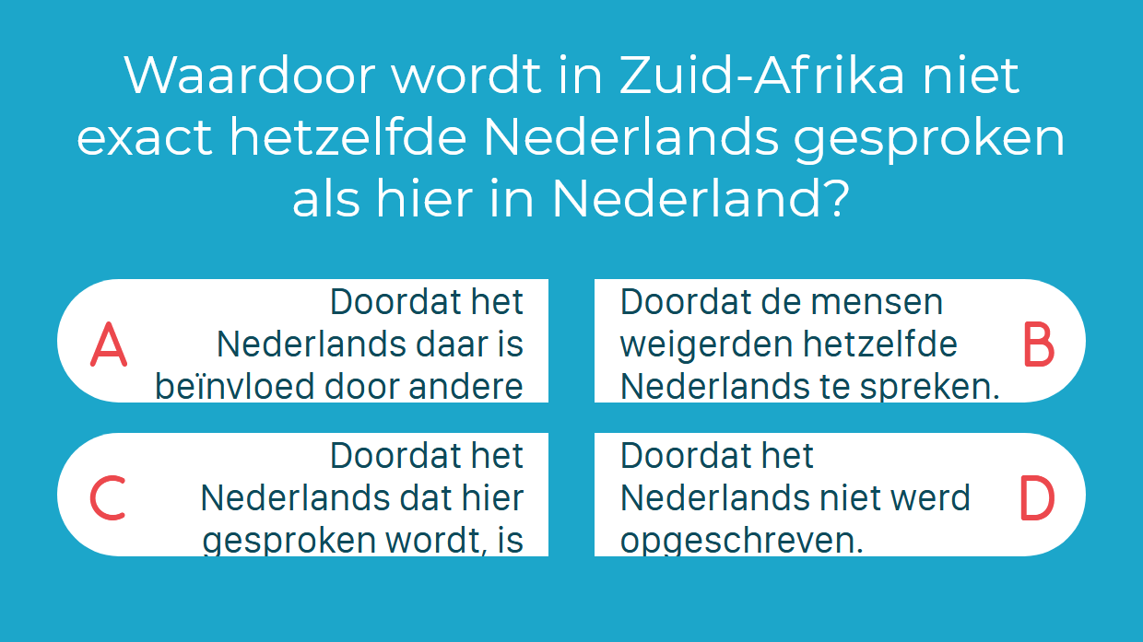
Notes:
A Een mengelmoes van verschillende talen. Dat komt door de contacten met de plaatselijke bevolking, die Khoisan of Bantoe spraken, door de invloed van het Engels en het Maleisisch van de Aziatische slaven.

Slide 42
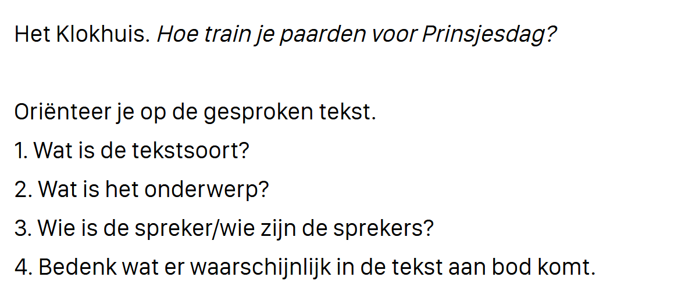
https://www.youtube.com/watch?v=l913C0Usj9Mm (2.27)
Notes:
Informatieve tekst
2. Paarden voorbereiden op herrie en onrust Prinsjesdag.
3. Janouk presentatrice van Klokhuis
4. Klappende mensen, fanfare, toeters, misschien ongeregeldheden (demonstranten), …

Slide 43
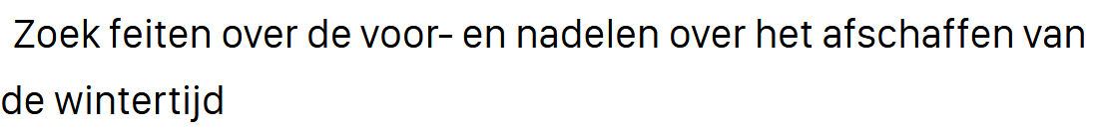
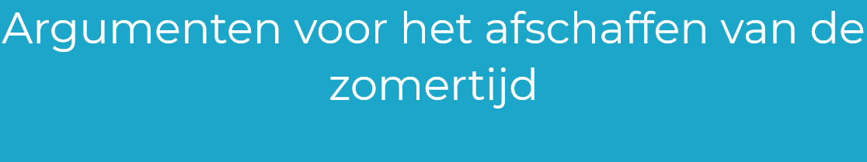
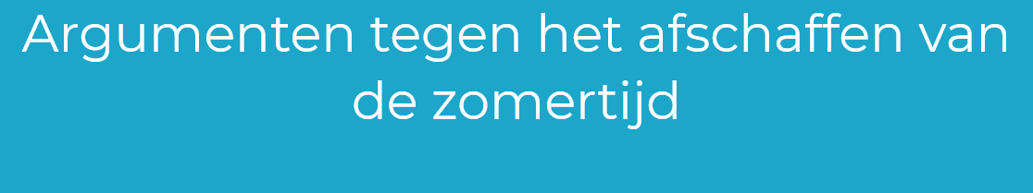
https://www.youtube.com/watch?v=cmYbgE6AUnE
Notes:
Voor: Verkeersveiligheid bij langer licht
Tegen: Inproductiviteit de eerste dagen na verzetten klok door soort van jetlag. Avondmens problemen met ritme.
Probleem: stroomlijnen visies in Europa, tegelijkertijd doorvoeren verandering. Unaniem besluit nodig.

Slide 44
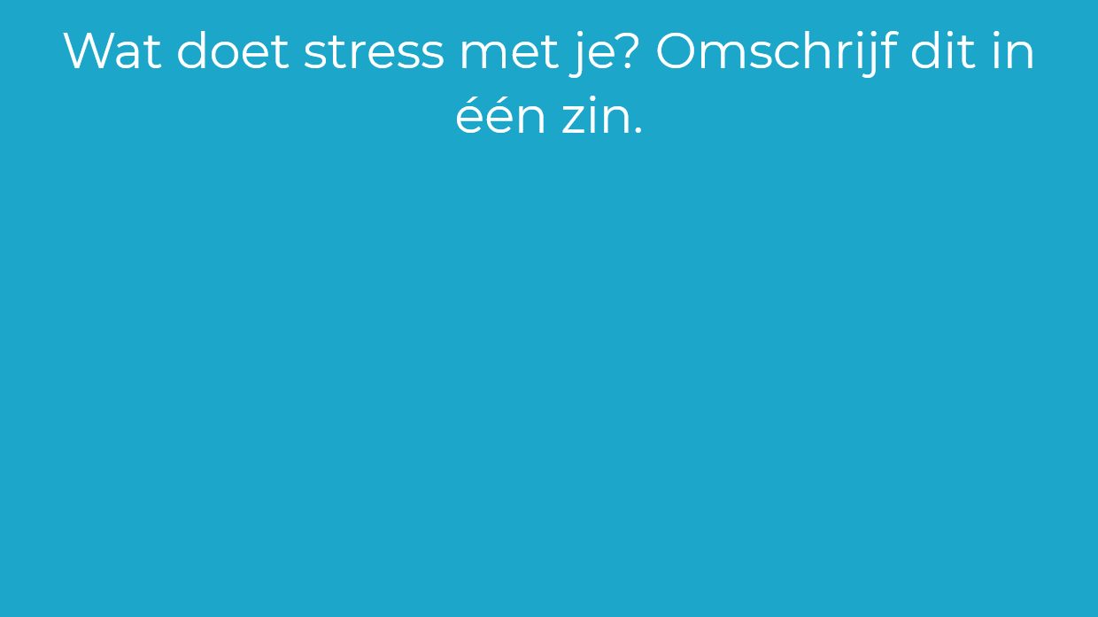
https://www.youtube.com/watch?v=C4j4RGwh1eQ (7. 19)
Notes:
Stress maakt dat je je onprettig en opgejaagd voelt.

